Slide 1
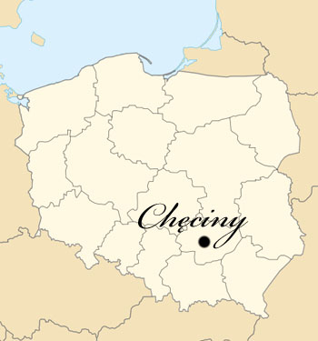
CHĘCINY

Slide 2
Położenie Chęcin
Miasto w woj. świętokrzyskim, w powiecie kieleckim, siedziba gminy miejsko-wiejskiej Chęciny. Położone na Wyżynie Kieleckiej, historycznie w Małopolsce.
Miasto zajmowało powierzchnię 14,13 km²[. Gęstość zaludnienia wynosiła 313 osób/km².
Pierwsza wzmianka o wsi Chęciny pochodzi z 1275. Chęciny uzyskały lokację miejską po 1306 roku. Miasto królewskie w powiecie chęcińskim województwa sandomierskiego w drugiej połowie XVI wieku. Od końca XIV w. do upadku I Rzeczypospolitej, miasto było siedzibą szlacheckich sądów ziemskich i grodzkich.

Slide 3
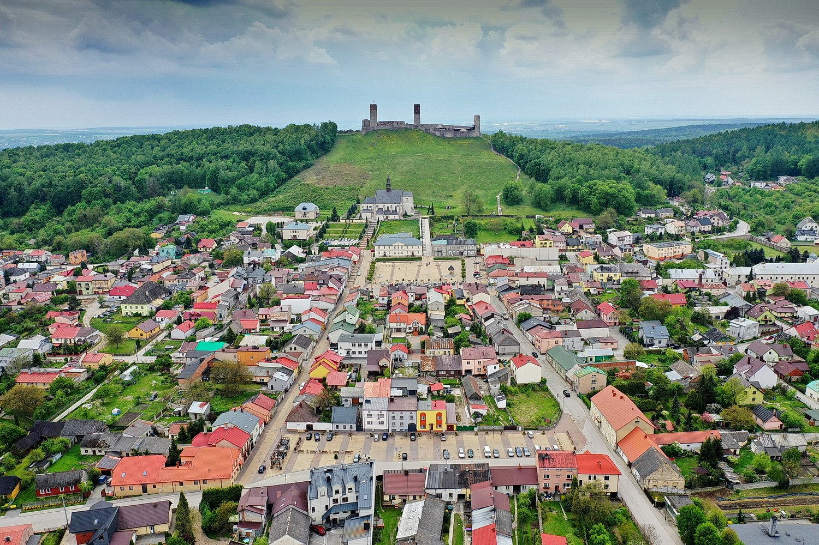

Slide 4
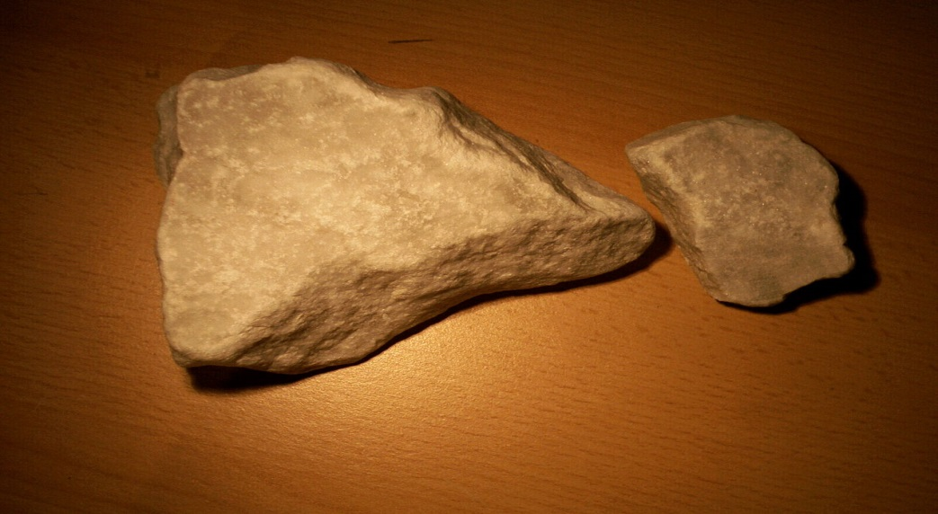
Gospodarka Chęcin
Miasto jest ośrodkiem przemysłu materiałów budowlanych. W jego okolicach eksploatowany jest wapień, tzw. marmur chęciński. Rozwija się tu także przemysł spożywczy.

Slide 5
Turystyka Chęcin
Miasto położone jest między Pasmem Chęcińskim a Pasmem Zelejowskim Gór Świętokrzyskich, co zachęca do uprawiania turystyki. Z Chęcin wytyczone są szlaki piesze prowadzące m.in. na Górę Zamkową i do jaskini Raj.
W mieście funkcjonują schroniska młodzieżowe. Uzupełnieniem bazy noclegowej Chęcin są gospodarstwa agroturystyczne w pobliskim Korzecku oraz Podzamczu

Slide 6
Turystyka Chęcin
Chęciny są punktem początkowym czerwonego szlaku turystycznego prowadzącego do Kielc, niebieskiego szlaku turystycznego prowadzącego do Łagowa oraz żółtego szlaku turystycznego prowadzącego do Wiernej Rzeki.

Slide 7
Atrakcje turystyczne
Ruiny zamku królewskiego z 2. połowy XIII w. – budowę fortecy rozpoczęto około 1295–1300 roku. Wówczas została zbudowana górna część Zamku, składającą się z dwóch cylindrycznych baszt obronnych i dziedzińca. Ta część Zamku została zbudowana jako część mieszkalna. Zamek posiadał swoją własną kaplicę, ulokowaną przy baszcie wschodniej. Skarbiec zamkowy był przechowywany w pomieszczeniu położonym nad kaplicą. Pewne jest, iż Zamek istniał w 1306 roku, kiedy król Władysław Łokietek ofiarował budowlę biskupowi krakowskiemu Janowi Muskacie. Rok później w pretekście wykrycia spisku przeciw królowi Zamek ponownie stał się własnością króla.

Slide 8
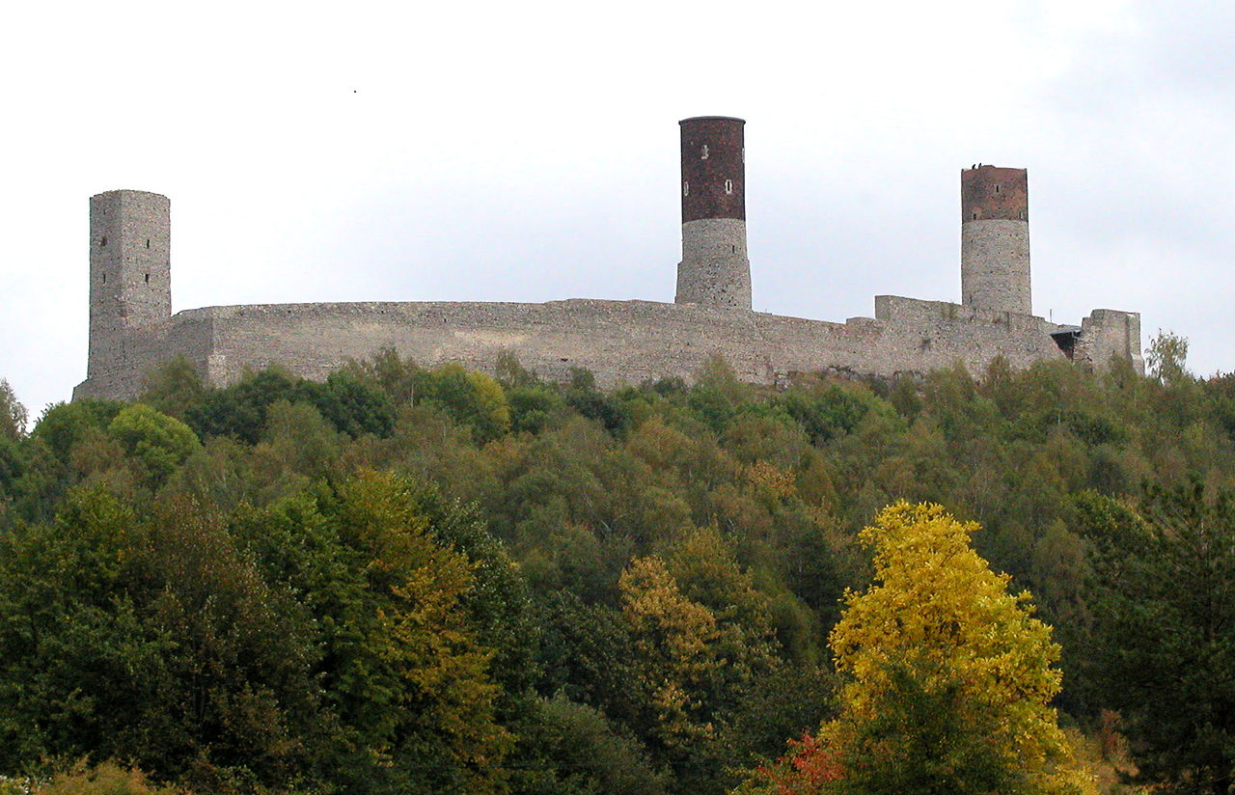
Zamek w Chęcinach

Slide 9
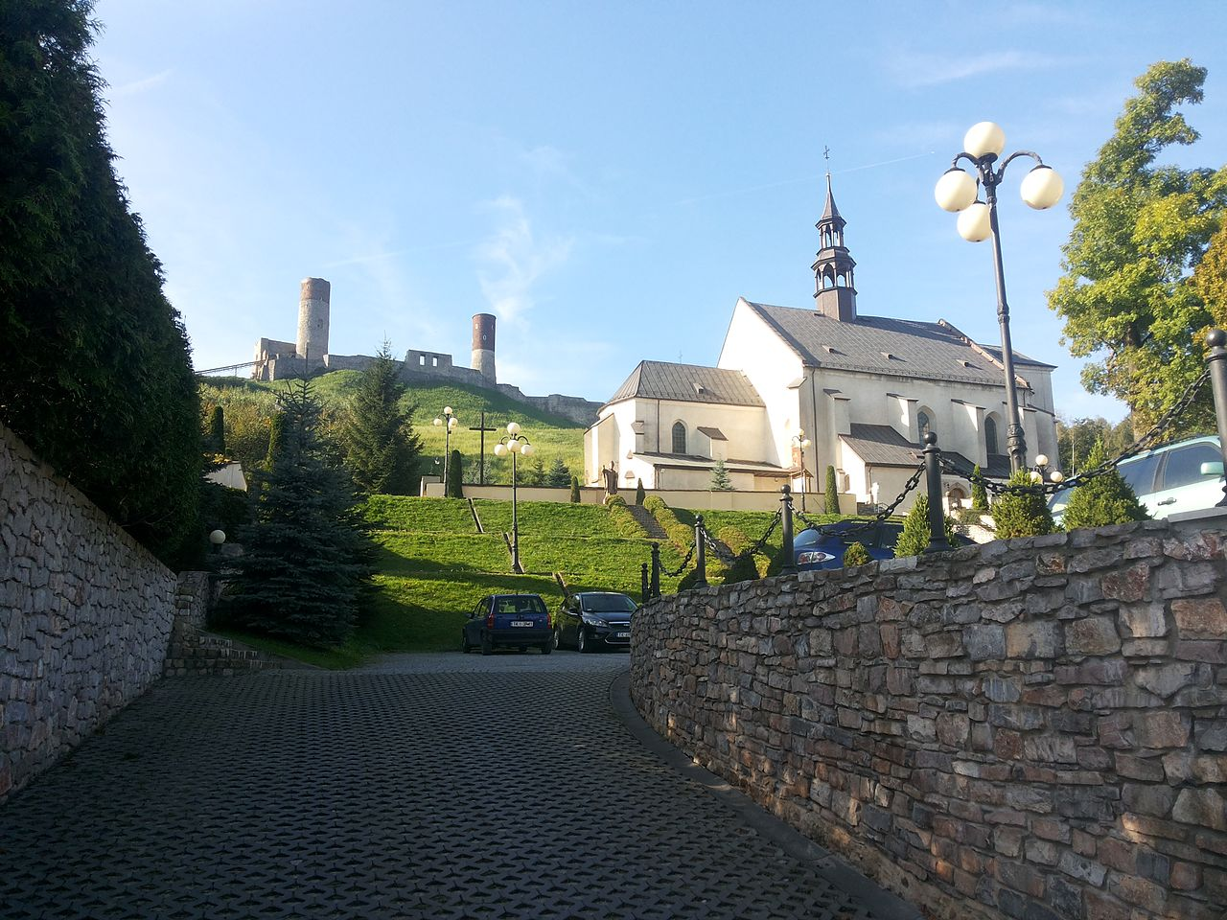
Kościół Św. Bartłomieja
Późnogotycki kościół parafialny św. Bartłomieja – gotycka murowana hala wzniesiona około 1600, przebudowana w 1. połowie XVII wieku z manierystyczną, kwadratową kaplicą z kopułą z 1614.

Slide 10
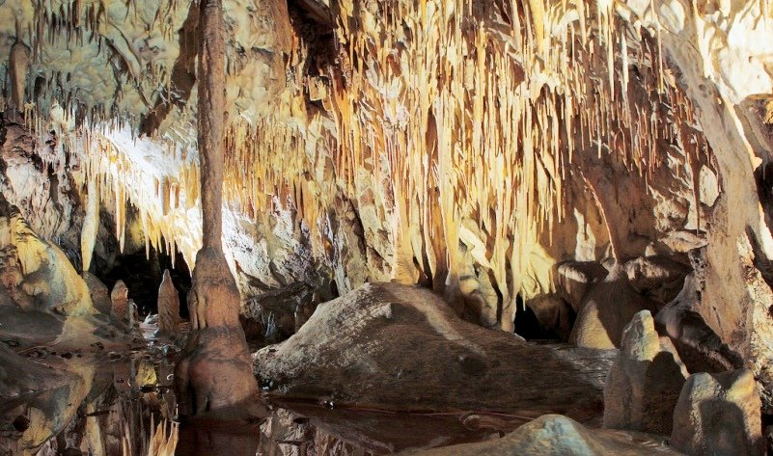
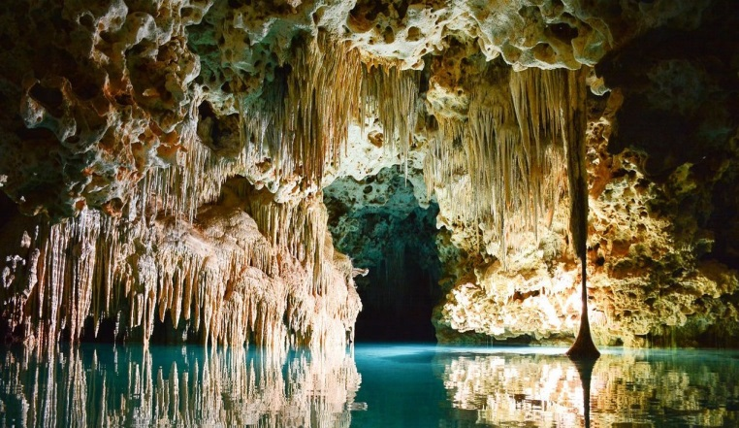
Jaskinia Raj
Jaskinia Raj – wapienna jaskinia krasowa położona na terenie rezerwatu przyrody. Jaskinia Raj, wyróżniająca się wyjątkowo bogatą, różnorodną i dobrze zachowaną szatą naciekową, należąca do unikatowych w Polsce obiektów krasowych.

Slide 11
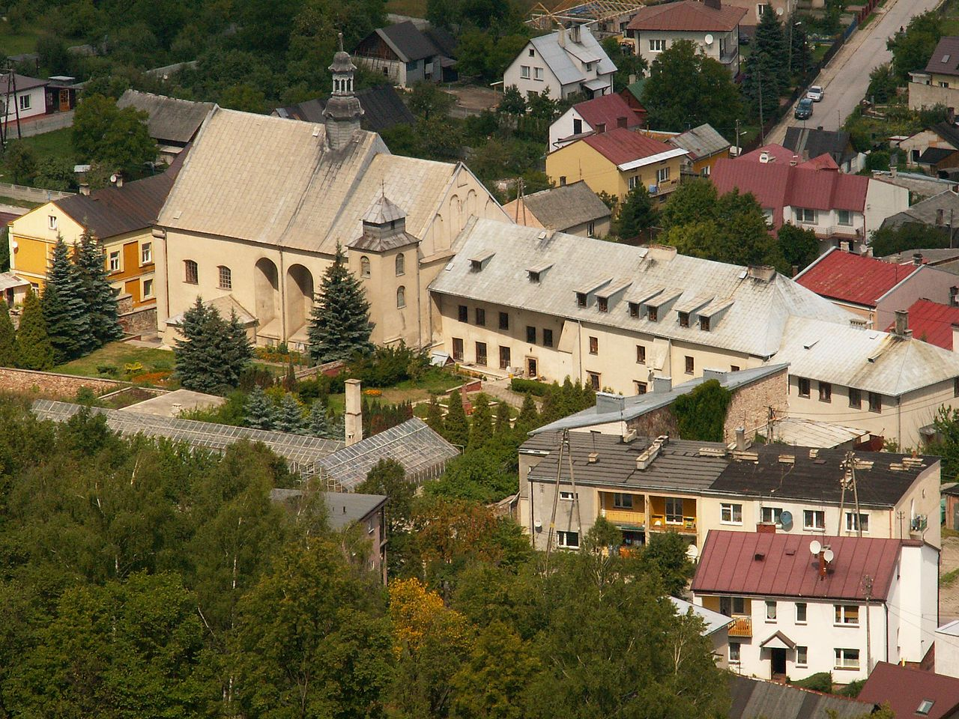
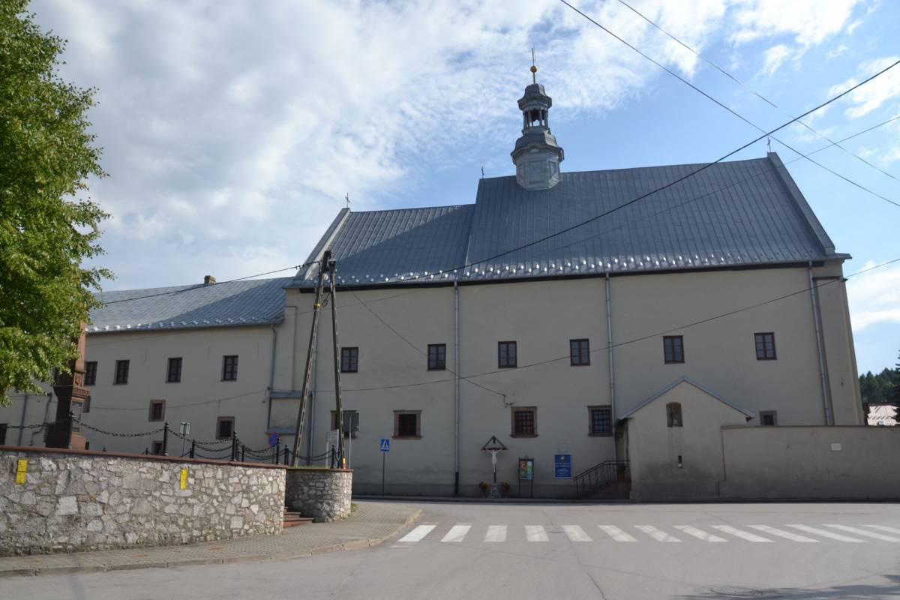
Zespół Klasztorny Klarysek
Barokowy zespół klasztorny Klarysek z 1643, od 1930 r. sióstr bernardynek.

